Slide 1
Propuesta de BIA
Prof. Mariana Peralta Brenes
Correo: marianapbrenes@Gmail.com
Cel: 8747 2525

Slide 2
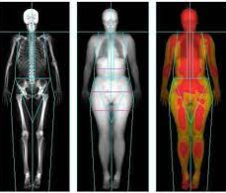
Composición Corporal (CC)
¿Qué es?
Modelos de CC
Rama de la biología que cuantifica los componentes corporales.
Cuantifica la forma en que el cuerpo humano está compuesto.
Modelos de CC:
describen el cuerpo en compartimentos corporales
organización en niveles
Jiménez, E. G. (2013). J Endocrinología y nutrición, 60(2), 69-75
Aragon et al. (2017). Journal of the International Society of Sports Nutrition,

Slide 3
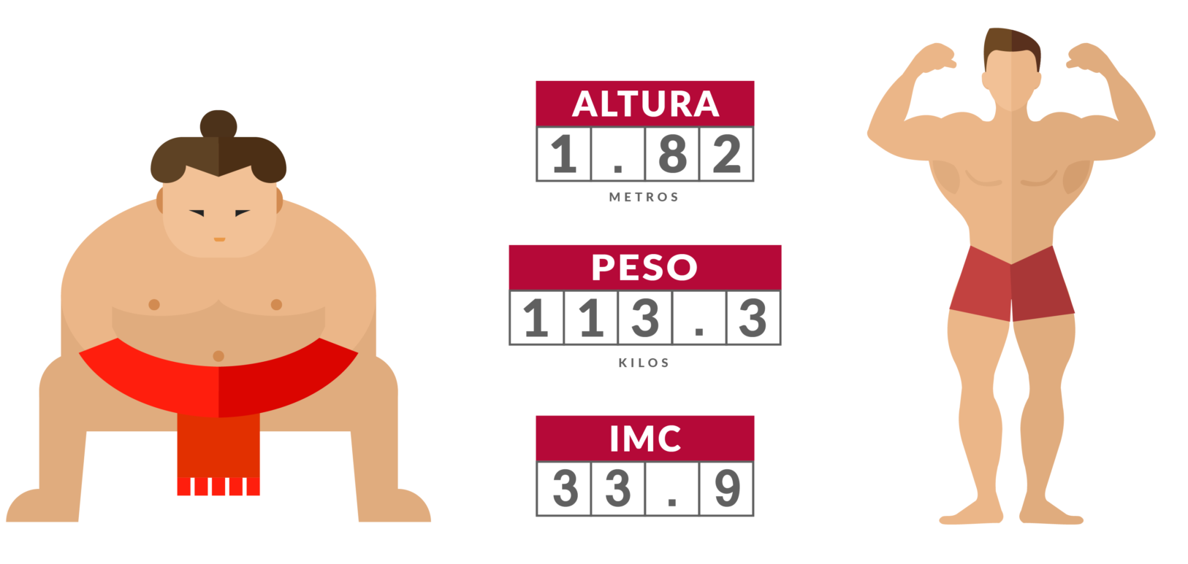
Evaluación de la CC
Una proporción más alta de masa grasa que de masa magra ha demostrado ser un factor de riesgo de enfermedades cardiacas.
Evaluación:
Fundamental para salud y rendimiento deportivo
Kyoung-Bae et al. (2019). Journal of Obesity & Metabolic Syndrome, 28(4), 278-294.
Achamrah et al. (2018). PloS one, 13(7).
Arias Téllez et al. (2019) PloS one, 14(11), 1-10.

Slide 4
Instrumentos para evaluar la CC
Clasificación del ACSM de acuerdo al nivel de exactitud para medir porcentaje de grasa corporal
NIVEL 1
REFERENCIA
(1% - 2%)
NIVEL 2
LABORATORIO
(2% - 3%)
NIVEL 3
CAMPO
(3% - 4%)
NIVEL 4
CAMPO
(5% - 6%)
Resonancia magnética
Densitometría desplazamiento agua
Pliegues cutáneos
Índice de masa corporal (IMC)
Tomografía computarizada (TAC)
Pletismografía (aire)
Impedancia bioeléctrica (BIA)
Otros índices
Ultrasonido
Circunferencias
Métodos doblemente indirectos
Métodos indirectos
Lohman, T., & Milliken, L. A. (2020). ACSM's body composition assessment: Human Kinetics.

Slide 5
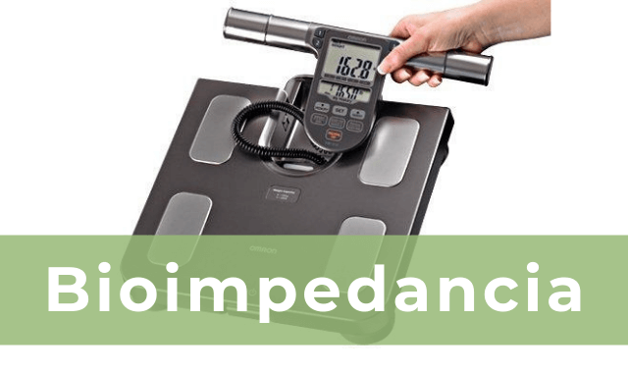
Bioimpedancia
Definición:
Es la resistencia u oposición de un cuerpo o circuito al flujo de una corriente alterna.
Cuando la oposición se genera en el cuerpo humano, se denomina bioimpedancia.
03
Impedancia bioeléctrica
BIA
Bioimpedancia
01
02
No invasivo.
Económico, seguro, rápido.
Fácil desplazamiento.
Calcula agua intra y extracelular.
04
Cumplir con protocolos para que la medición sea válida
Utiliza ecuaciones (Doblemente indirecto)
Castizo-Olier et al. (2018). PloS one, 13(6), 1-26.
Moreira et al. (2015). Archivos de medicina del deporte, 32(6), 387-394.
Achamrah et al. (2018). PloS one, 13(7).

Slide 6

Bioimpedancia
Por medio de electrodos se introduce una corriente alterna (I) al cuerpo y por un segundo par de electrones se mide la caída de tensión (V). Con esos valores se calcula la resistencia (R) y con ecuaciones la CC.
Fundamental Ley de Ohm
SECA. Seca 515 / 514 Instrucciones de uso para médicos y asistencias. Alemania: SECA.

Slide 7
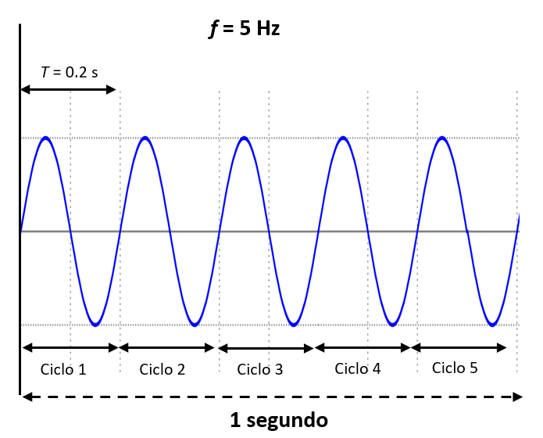
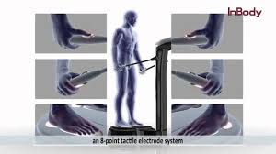
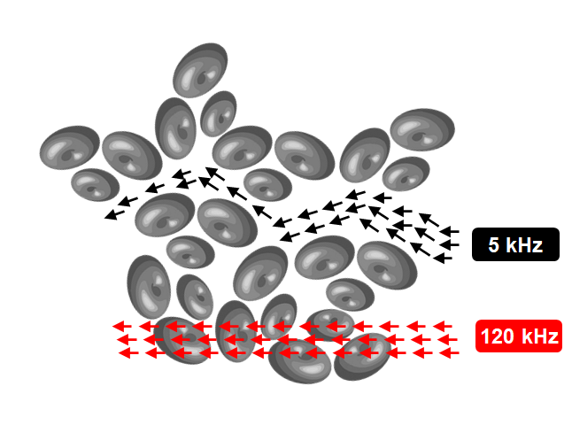
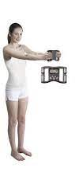
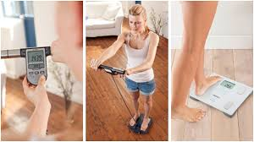
Características de la BIA
Marcas
-InBody
-SECA
-Tanita
Corriente 100 y 800 mA
Bioimpedancia
Frecuencia 50 y 500 kHz (Multifrecuencia)
Uno o varios apoyos
Belando, J. E. S., & Cruz, J. R. A. (2017). Universidad de Alicante.
Bosy-Westphal et al. (2017). Eur J Clin Nutr, 71(9), 1061-1067.
Lukaski et al. (2019). Nutrients, 11(4).
Langer et al. (2020). International Journal of Sports Medicine, 41(9), 610-615.

Slide 8
Hay sesgos o protocolos de medición
Ejercicio
Ingesta de agua o comida
Nivel de deshidratación
Hora de medición
*Método doblemente indirecto (mide directamente la corriente, con esa corriente se calcula la resistencia, con la resistencia se mete a una ecuación “secreta”, te calcula tu porcentaje de grasa, músculo y demás
ÁNGULO DE FASE = Indirecto (mide directamente la corriente, con esa corriente se calcula la resistencia)

Slide 9
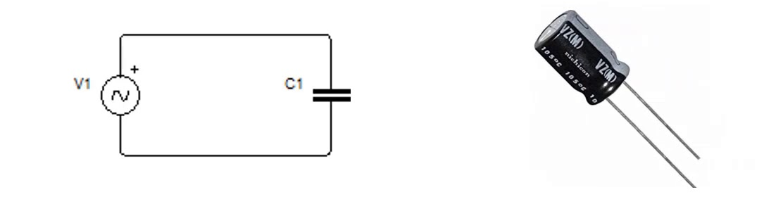
Factores claves
Reactancia
Ángulo de fase
Resistencia capacitiva: es la oposición adicional debido a los elementos capacitivos (condensadores) como las membranas celulares
Desplazamiento entre el máximo de corriente y el máximo de tensión debido al efecto condensador del tejido celular.
Castizo-Olier et al. (2018). PloS one, 13(6), 1-26.
Langer et al. (2020). International Journal of Sports Medicine, 41(9), 610-615.
Sardinha, L. (2018). Eur J Clin Nutr, 72(9), 1323-1327.
Yamada et al. (2013) . Journal of applied physiology, 115(6), 812-818.

Slide 10
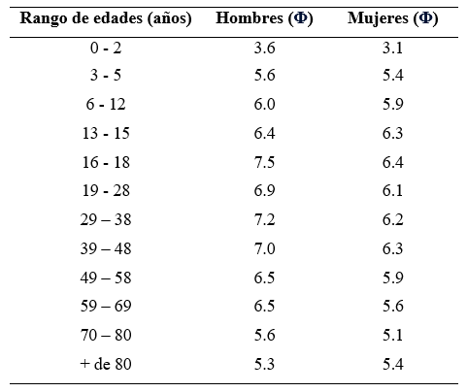
Valores de referencia del Φ
Personas adultas sanas Φ mayor a 5.
Personas con cáncer valores de hasta 2
Se asocia a la calidad de las células debido a que ese retraso (reactancia) depende de la calidad celular
Langer et al. (2020). International Journal of Sports Medicine, 41(9), 610-615.
Martins et al. (2019). Scandinavian journal of medicine & science in sports, 29(7), 1006-1012.
Genton et al. (2020). Clinical Nutrition ESPEN, 37(1), 65-68.

Slide 11
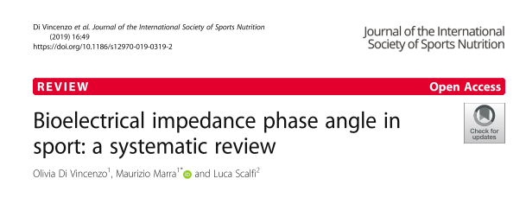
Autor y año | Deportes | Resultados
Koury, Trugo, Torres, & performance, 2014 | Atletismo Fútbol Natación Water polo Triatlón Baloncesto *Todos élite | 50 kHz Atletismo Edad = 18.0 ± 0.7 años Φ = 8.3 ± 0.6 Fútbol Edad = 13.0 ± 0.6 años Φ = 6.3 ± 0.8 Natación Edad = 15.0 ± 1.8 años Φ = 7.0 ± 0.5 Waterpolo Edad = 17.0 ± 0.7 años Φ = 7.1 ± 0.8 Triatlón Edad = 18.0 ± 0.6 años Φ = 7.6 ± 0.4 Baloncesto Edad =17.0 ± 0.9 años Φ = 7.2 ± 0.8
Autor y año | Deportes | Resultados
Micheli et al., 2014 | Futbolistas | 50 kHz División élite Edad = 26.1 ± 4.4 años Φ = 7.7 ± 0.6 División alta Edad = 24.5 ± 5.0 años Φ = 7.4 ± 0.5 División media Edad = 22.2 ± 5.0 años Φ = 7.1 ± 0.6 División media baja Edad = 22.6 ± 5.3 años Φ = 7.0 ± 0.6

Slide 12
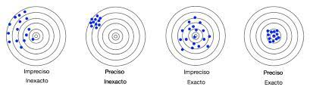
En resumen
Que debería tener
Frecuencia 50 y 500 kHz (Multifrecuencia)
Agua intra y extracelular
Ángulo de fase (50 kHz)
Porcentaje o masa magra y grasa
Mínimo de dos apoyos (4)
Portátil (Campo con atletas )
Características de cualquier instrumento de medición:
Válido/exacto (Comparar con estándar de oro DXA o algún otro aparato de BIA pero calidad, bajo margen de error)
Confiable /preciso (Test-retest)

